Slide 1
问诊、病史采集、病历书写
武汉大学第二临床学院 内科/诊断学教研室

Slide 2
教学目标
知识目标
全面描述问诊的主要内容。
阐述病历与病历书写的定义。
技能目标
把握问诊方法和技巧的原则，完成病史询问。
描述住院病历的内容及书写格式，进行完整规范的病历书写。
德育目标
问诊的医德要求，包括对病人和对同行的尊重。

Slide 3
重难点分析
重点
问诊的主要内容。
病历与病历书写的定义。
难点
问诊的方法和技巧。

Slide 4
问诊
问诊内容
问诊方法与技巧

Slide 5
问诊的医德要求
严肃认真：认真才能给病人以信心，才能保证病人的合作，才能以科学的方式收集到完整、准确的病史资料
尊重隐私： 问诊是一个非常严肃的医疗行为，对病人提供的任何情况只能作为解决病人疾苦的科学依据，绝不作他用
对任何病人一视同仁：不因病人的经济状况、社会地位、文化程度、家庭背景、性别、年龄、种族等不同而采用不同的态度和言行
对同道不随意评价，不在病人面前诋毁别的医生
病人教育和健康指导

Slide 6
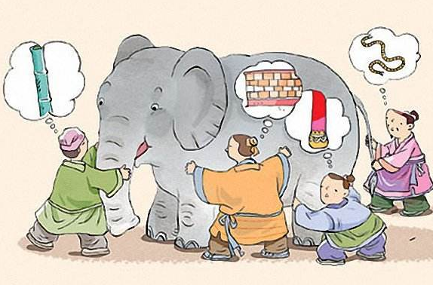
问诊内容
起病情况与患病时间
主要症状特点
病因与诱因
病情发展与演变
伴随症状
诊治经过及结果
病程中的一般情况
一般项目
主诉
现病史
既往史
系统回顾
个人史
婚姻史、月经史和生育史
家族史

Slide 7
问诊要点
提炼主要症状，注意询问时程
注意伴随症状和治疗经过
注意患者的检查结果
问诊时心中有提纲，序贯性进行
注意和病人的互动，表示关怀
最后进行总结，提出初步诊断、鉴别诊断和后续治疗意见

Slide 8
自我介绍+核对病人
要 点
言简意赅，注意礼貌和称呼
举 例
您好！请问您是张X女士吗？我是XX科的陈医生，下面要针对您的病情进行问诊，希望得到您的配合。
如果遇到不便回答的问题，请您告诉我，如果需要，您可以让您的亲属在场。

Slide 9
1.一般项目
要 点
姓名、年龄、职业、工作单位、文化程度、出生地、籍贯、住址、婚否、联系人姓名和电话
举 例
请问您多大年纪了？退休还是上班呢？工作单位是哪里？是大学毕业吗？是武汉人吗？籍贯在哪儿呢？现在住在哪里？结婚了吗？是老伴儿陪您来的吗，方便把您们的电话和联系方式都留给我吗？

Slide 10
2.主诉
要 点
为病人感受最主要的痛苦或最明显的症状/体征，也是本次就诊最主要的原因+持续时间
20字以内，多个症状按发生先后次序列出，并记录各自的持续时间
在现病史问诊结束后提炼得出，和现病史对应。
举 例
您腹痛有多久了？之前有类似的发作吗？最早是什么时候出现的呢？
最近加重了吗？感觉加重有多长时间呢？
出现了其他新的症状吗？比如黑便？有多久了呢？

Slide 11
2.主诉
举 例
发热、咽痛2天
寒战、咳嗽、右侧胸痛3天
活动后心慌、气短2年，双下肢水肿1周
上腹部反复疼痛4年余，呕血1小时

Slide 12
3-1.现病史
要 点
起病情况（急骤、缓慢、渐进式加重）与患病时间
急症、危症精确到分、小时
慢性病以年、月记，越具体越好
举 例
胸痛是突然出现的，还是慢慢加重呢？
当时有什么诱因吗？比如进食、饮酒、活动、情绪激动或者受凉之类的？
一般描述方法：患者于(时间)(地点)(诱因)(急缓)+首发症状。
例:患者于(2023年10月8日中午)(在外)(进食油腻食物)回到家中(突感)腹痛…

Slide 13
3-2.现病史
要 点
主要症状特点：部位、性质、程度、持续时间、加重/缓解因素、疼痛是否向它处放射。
举 例
麻烦您指一下疼痛的部位，是这里吗？
疼痛非常剧烈吗？若按1-10分级，您认为可以达到几级？
是隐痛、钝痛还是刀割一样？一直存在还是阵发性发作？
每一阵持续多久？可自行缓解吗？
您感觉怎样的情况下会让疼痛加重或减轻呢？
吃点东西能缓解症状吗？
是否向其他位置放射，比如肩膀？胸前有没有压榨感？
例:中上腹痛更明显，呈持续性刀割样剧痛，有阵发性加剧，可向腰背部放射，进食后腹痛加重…

Slide 14
3-3.现病史
要 点
病因与诱因：病因(外伤、中毒、感染等)，诱因(气候或环境改变、情绪、饮食起居失调等)
病史采集者应进行归纳和分析，不能不假思索地记入病历
举 例
什么情况下会加重你的症状？
你觉得疼痛可能是什么引起的？
活动会加重你的气短吗？
心理压力会加剧疼痛吗？

Slide 15
3-4.现病史
要 点
病情发展与演变：主要症状的变化(程度的加重或减轻、频次的增多或减少)，新症状的出现。
举 例
您感觉最近症状加重还是减轻了？具体表现在哪里？
有多久了？有什么新出现的问题吗？比如……？
腹痛的部位、性质和以前相比，有不同吗？
例:2小时前腹痛转为持续性胀痛不适，部位同前，并出现发热，体温最高38.7度

Slide 16
3-5.现病史
要 点
伴随症状：主要症状以外的症状（最容易失分的地方）
关注阳性／阴性伴随症状，后者有鉴别意义
举 例
腹痛、腹泻伴粘液脓血便、里急后重可能为溃疡性结肠炎
咯血伴心悸、呼吸困难、二尖瓣面容，可能为风心二狭
全身皮肤巩膜黄染，但无解白陶土样大便，可排除肝外梗阻性黄疸
例:伴恶心、呕吐胃内容物2次、肛门排气减少，呕吐后腹痛无明显缓解，无寒战、呕血、黑便、反酸、嗳气腹泻、胸闷气促、肉眼血尿等......

Slide 17
3-5.现病史
要 点
伴随症状：如果没有把握，可以采取“弹幕”，即快速连续的列举，病人回答“是”的时候，再深入询问。
举 例
回忆一下，您发病以来有没有——
(从上到下)发热畏寒？头晕黑蒙？口渴多汗？恶心呕吐？反酸嗳气？吞咽困难？咳嗽咳痰？胸闷气促？心慌心悸？腹胀腹泻黑便？肌肉酸胀或腰背痛？血尿泡沫尿少尿？关节肿痛？淤青或皮疹？哪里水肿？

Slide 18
3-6.现病史
要 点
诊治经过：接受过的检查、结果；哪些诊断；使用过的药物、剂量、疗程和疗效
既往诊断仅供参考，要有自己的临床思维
举 例
请问您去哪看过这个病吗？比如我们院门诊或其他医院？
当时做了什么检查吗？可以给我看看吗？
当时医生给了你什么诊断呢？
开了什么药吗？请问这个药，您是怎样服用的？
您感觉效果怎么样？
例:腹痛发生2小时后曾在当地社区医院就诊，血常规检查提示白细胞升高，考虑急性胃炎，给予口服抗生素(具体不详)和奥美拉唑治疗后，症状无明显缓解，遂来我院就诊。

Slide 19
3-7.现病史
要 点
病程中的一般情况：饮食、睡眠、精神、大小便、体力、体重
来院目的，过渡到既往史
举 例
您起病以来吃东西怎么样？睡眠休息呢？精神好不好？大小便正常吗？体力下降了吗？体重有没有变化？
我明白了，您这次来主要想要解决胸痛的问题，下面我需要采集一下您过去的健康情况，好吗？
例:患者起病以来，睡眠、精神差、食欲差，大便未解、小便正常，体力体重无明显下降

Slide 20
主诉+现病史小结
要 点
现病史与主诉时间一致、紧扣主诉展开
病史短的要尽量详细
病史长则重点突出、简明扼要、避免流水账
须询问有鉴别意义的阴性症状

Slide 21
4.既往史+5.系统回顾
既往史要点
系统回顾要点
既往健康状况和所患疾病：过去疾病与目前症状有关系，时断时续或迁延至今-现病史。过去疾病与目前症状相似或无关，无论是否治愈-既往史。
手术外伤史、输血史、预防接种史、过敏史、传染病史。容易漏项目
完整的系统回顾：呼吸、循环、消化、泌尿、血液、内分泌和代谢、神经精神、肌肉骨骼系统
先问和症状有关的系统，其他简短提问(举例示范)
系统回顾举例
您有心血管问题吗？如高血压、冠心病？
您有呼吸道疾病吗？如哮喘、老慢支？
您有消化系统疾病吗？如慢性胃炎、消化道溃疡？
您有泌尿道疾病吗？如结石？
您有内分泌问题吗？如糖尿病？甲减？
您有血液科问题吗？如出血不容易止，经常有淤青
您有前列腺(男)或妇科(女)问题吗？
您有风湿类风湿或者痛风吗？
系统回顾：由很长的一系列直接提问组成，作为最后一遍搜集病史资料，避免问诊过程中病人或医生所忽略或遗漏的内容。
每个系统询问2-4个症状,主要情况应分别记录在现病史或既往史中。

Slide 22
6.个人史
要 点
吸烟、饮酒、毒品接触史、冶游史、疫区接触、居住环境
举 例
您抽不抽烟？喝不喝酒？(如有需具体询问)
下面的私人问题，我会为您保密，如果不方便，您可以不必回答。您喜不喜欢去夜店呢？习惯用点什么助兴吗？性伴侣固定吗？(年轻人)
老伴儿身体怎么样啊？和老伴儿感情好吗？(老年人)
一直住在武汉吗？有没有去过其他地方？
小区的卫生情况怎么样？
疫情防控需要：询问疫区旅居史

Slide 23
7+8.婚姻史、月经和生育史
要 点
注意提问方式合理、温和，看清题卡上的性别、年龄
中年女性，先问是否停经
举 例
您结婚了吗？有几个孩子？都是顺产还是剖宫产？
我可以了解一下您的妇科情况吗？
请问您现在月经还来吗？什么时候停经的呢？
您月经规律吗？初潮年龄是几岁？多长时间一次？每一次持续多久？上一次来是什么时候？
有没有痛经或者经量多的情况？ 您感觉和现在的病情有没有联系？

Slide 24
9.家族史
要 点
根据患者年龄选择提问方式
包括父母、兄弟姐妹、子女
举 例
请问二老还健在吗？（>60岁）
请问二老身体硬朗吗？
请问您的父母身体健康吗？有没有什么慢性病？比如高血压、糖尿病……
请问您的父母、子女、兄弟姐妹之中，有没有出现类似的情况，有没有什么家族性的遗传病？比如……

Slide 25
总结病情+感谢病人
要 点
简短的总结病情
做出初步诊断和适当的鉴别，提出未来计划，安慰并感谢
举 例
您的病情我大致了解，您这次因为8小时前在外进食油腻食物后出现中上腹持续性刀割样疼痛和胀痛，可向腰背放射，口服一些药物但效果不太理想。您既往有高血脂和胆囊结石病史，对吗？
您的情况我们初步考虑是急性胰腺炎发作，这是因为胰腺对自身组织消化所引起。但我们仍需完成心肌酶、淀粉酶和腹部CT等检查，排除心脏、上腹部等部位的其他病变
不要担心，在诊断的同时，我们尽快开始治疗，缓解您的症状，谢谢配合！有什么情况请随时和我交流。

Slide 26
问诊方法
问诊技巧
消除恐惧
充分陈述
确诊首发时的时间与具体情况
使用过渡语言正确引导
不同病人不同提问方式
提问的系统性与目的性
适度小结
从轻松礼貌的交谈开始
由主要症状或体征展开
避免暗示逼问
避免重复
避免医学术语
注意核实

Slide 27
病历书写
病历书写基本要求：
内容真实，书写及时
格式规范，项目完整
表述准确，用词恰当
字迹工整，签名清晰
审阅严格，修改规范
法律意识，尊重权利

Slide 28
入院病历书写
1.一般项目
2.主诉
3.现病史
4.既往史
5.系统回顾
6.个人史
7.婚姻史
8.月经史
9.家族史
全身体格检查
专科检查
病史小结或
病史摘要
初步诊断
签名和日期

Slide 29
门（急诊）病历书写
1.一般项目
2. 主诉
3. 病史（现病史，既往史，个人史，婚姻史，月经史，家族史）
4. 体格检查
5. 实验室检查，特殊检查或会诊记录
6. 初步诊断
7. 处理措施
定期随访，法定传染病上报及签名

Slide 30
病史采集—Case 1
基本情况 | 高女士，33岁。因“腹痛半天”来院。 生命体征：T 36.9℃ P 80次/分 R 18次/分 BP 120/80mmHg
要求 | 请您围绕以上基本情况进行问诊
时间 | 8分钟

Slide 31
入院记录的内容及格式
一般项目
主诉
现病史
既往史
系统回顾
个人史
婚姻史
月经史、生育史
家族史
体格检查
生命体征、一般状况
皮肤、粘膜、淋巴结
头部及其器官
颈部
胸部
肺
心
桡动脉、周围血管征
辅助检查
病历摘要
初步诊断
腹部
肛门、直肠
外生殖器
脊柱
四肢
神经反射
专科情况
医师签名
问诊
体检
归纳

Slide 32
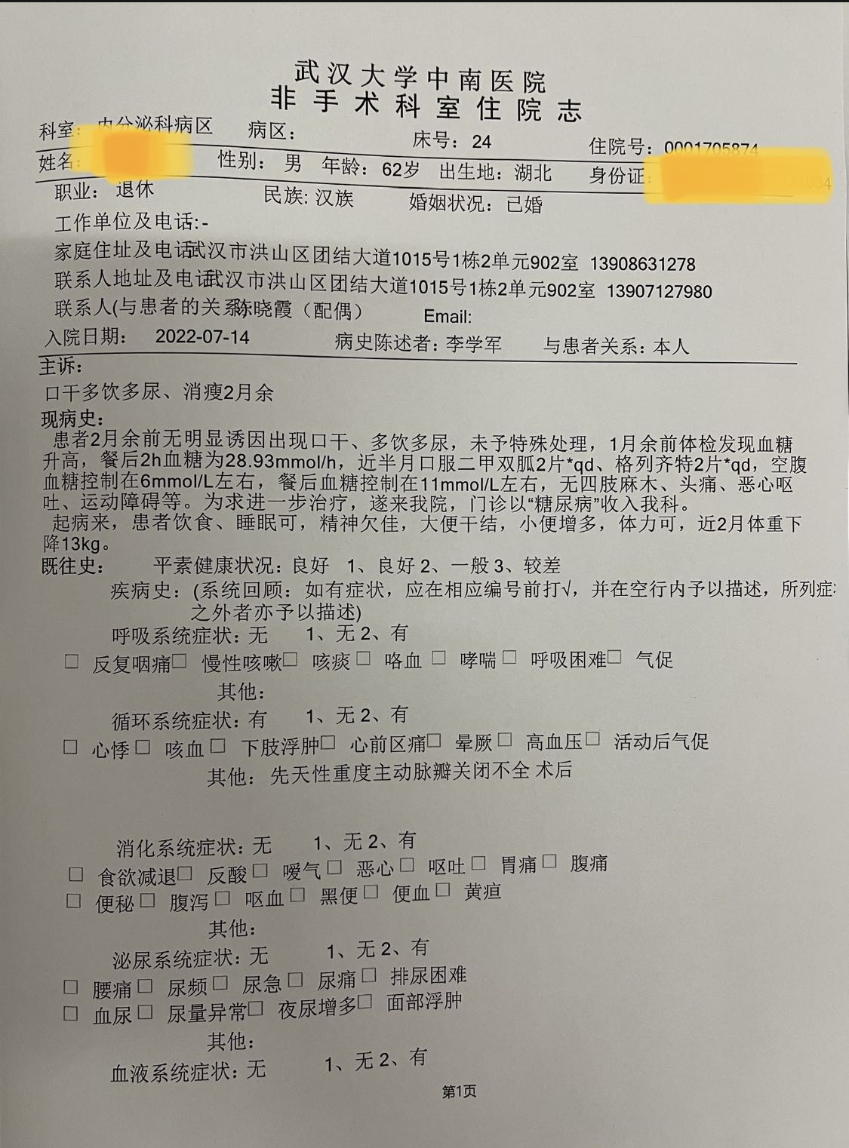
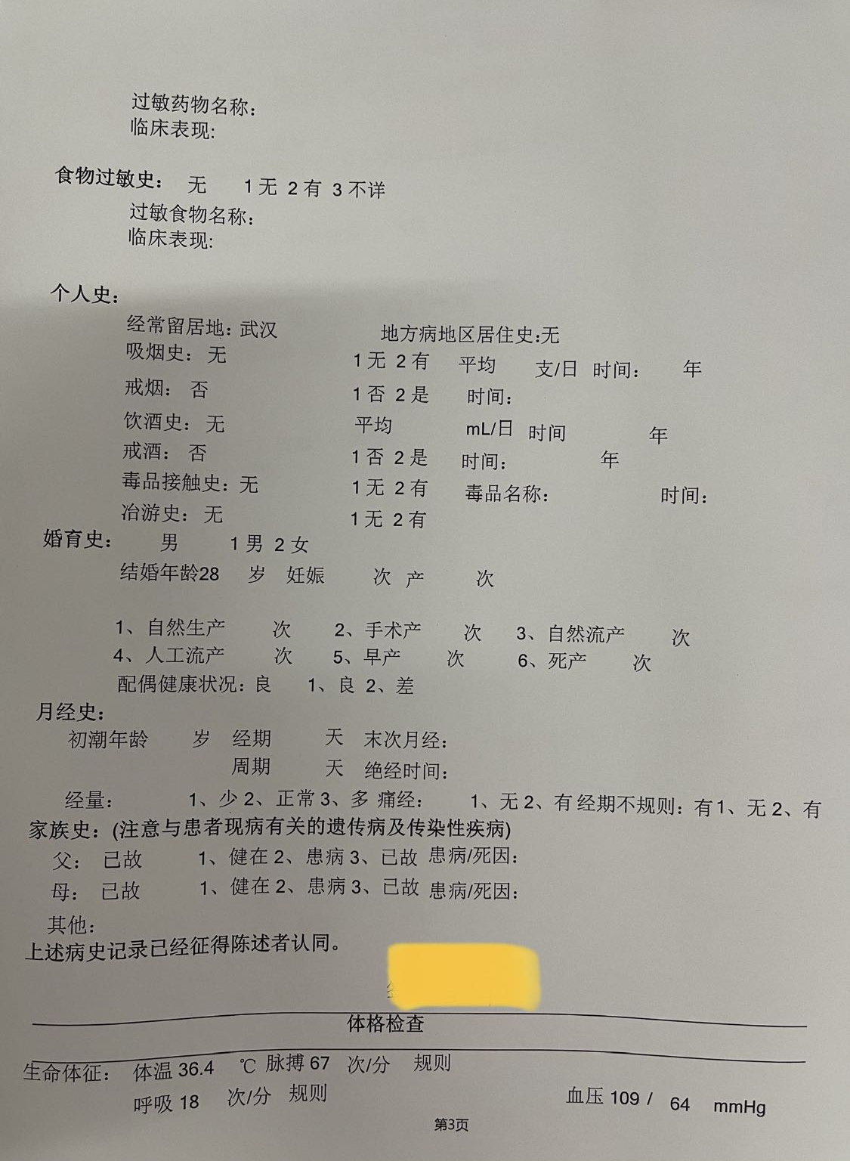
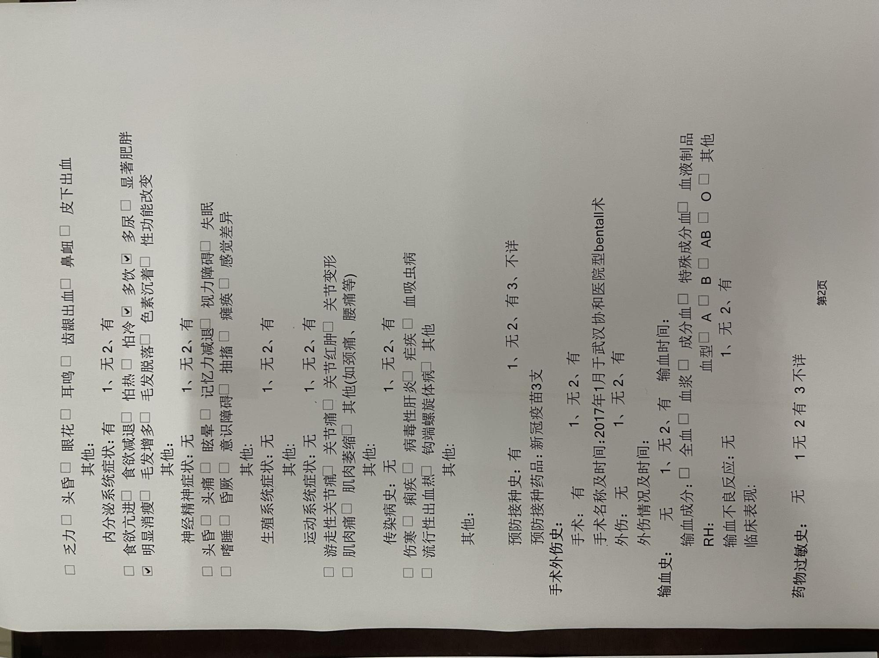
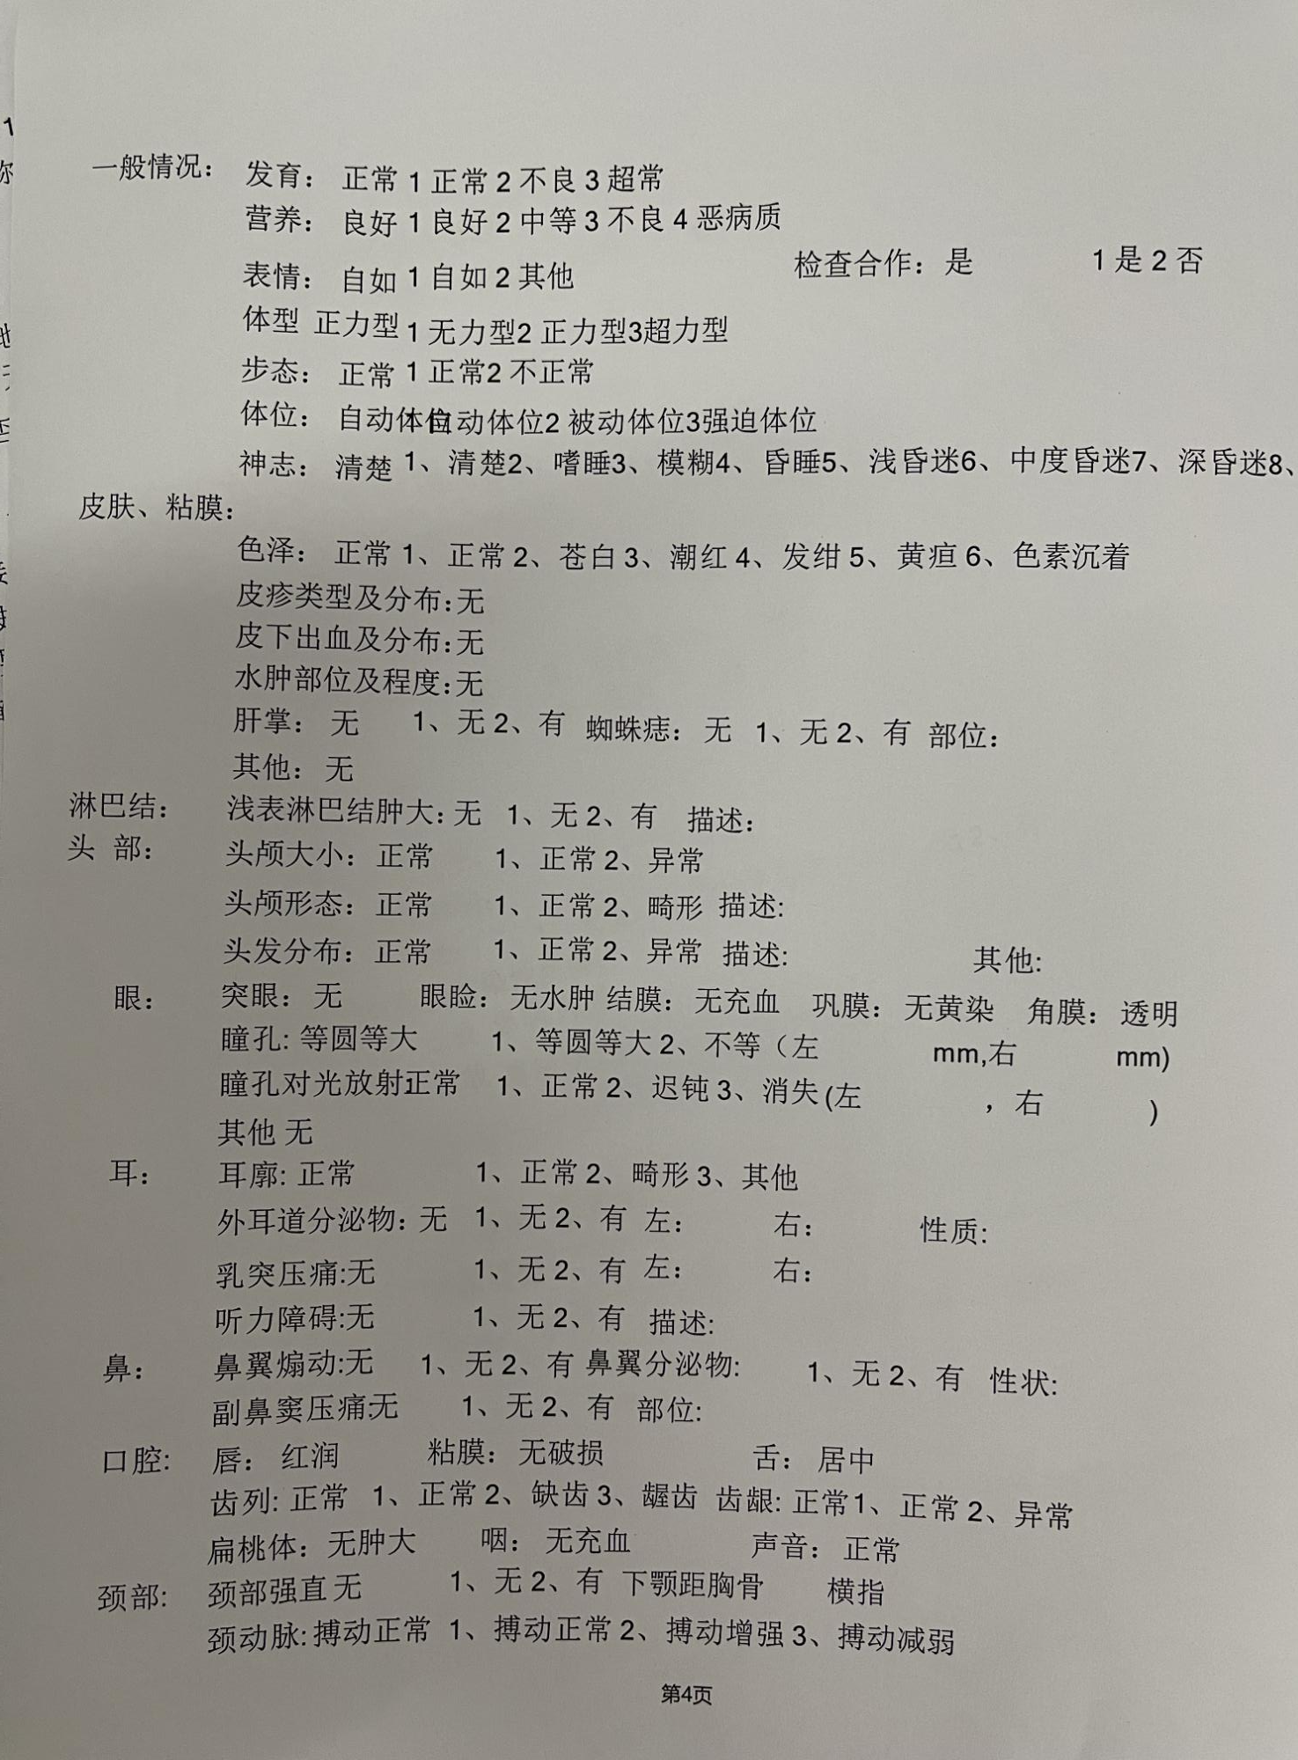
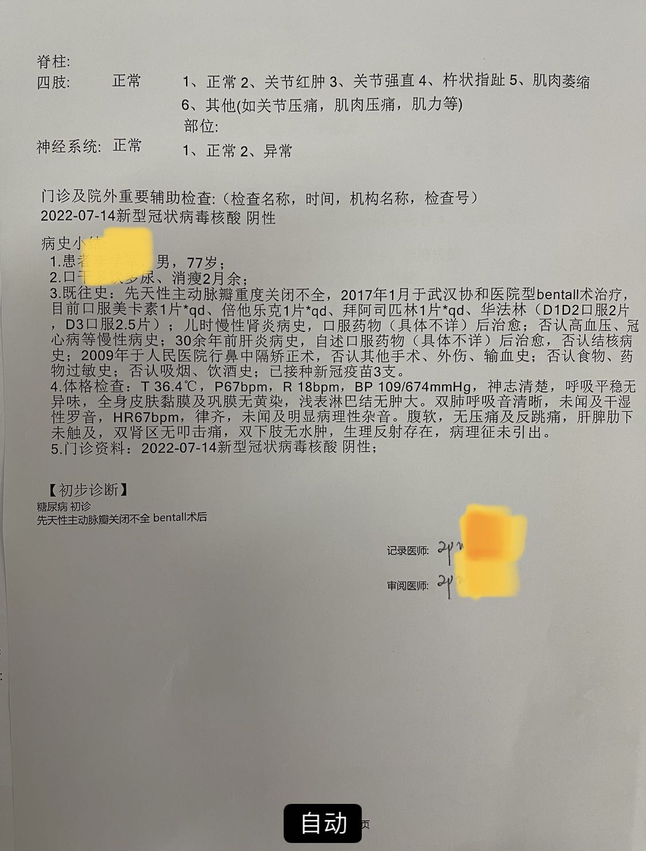
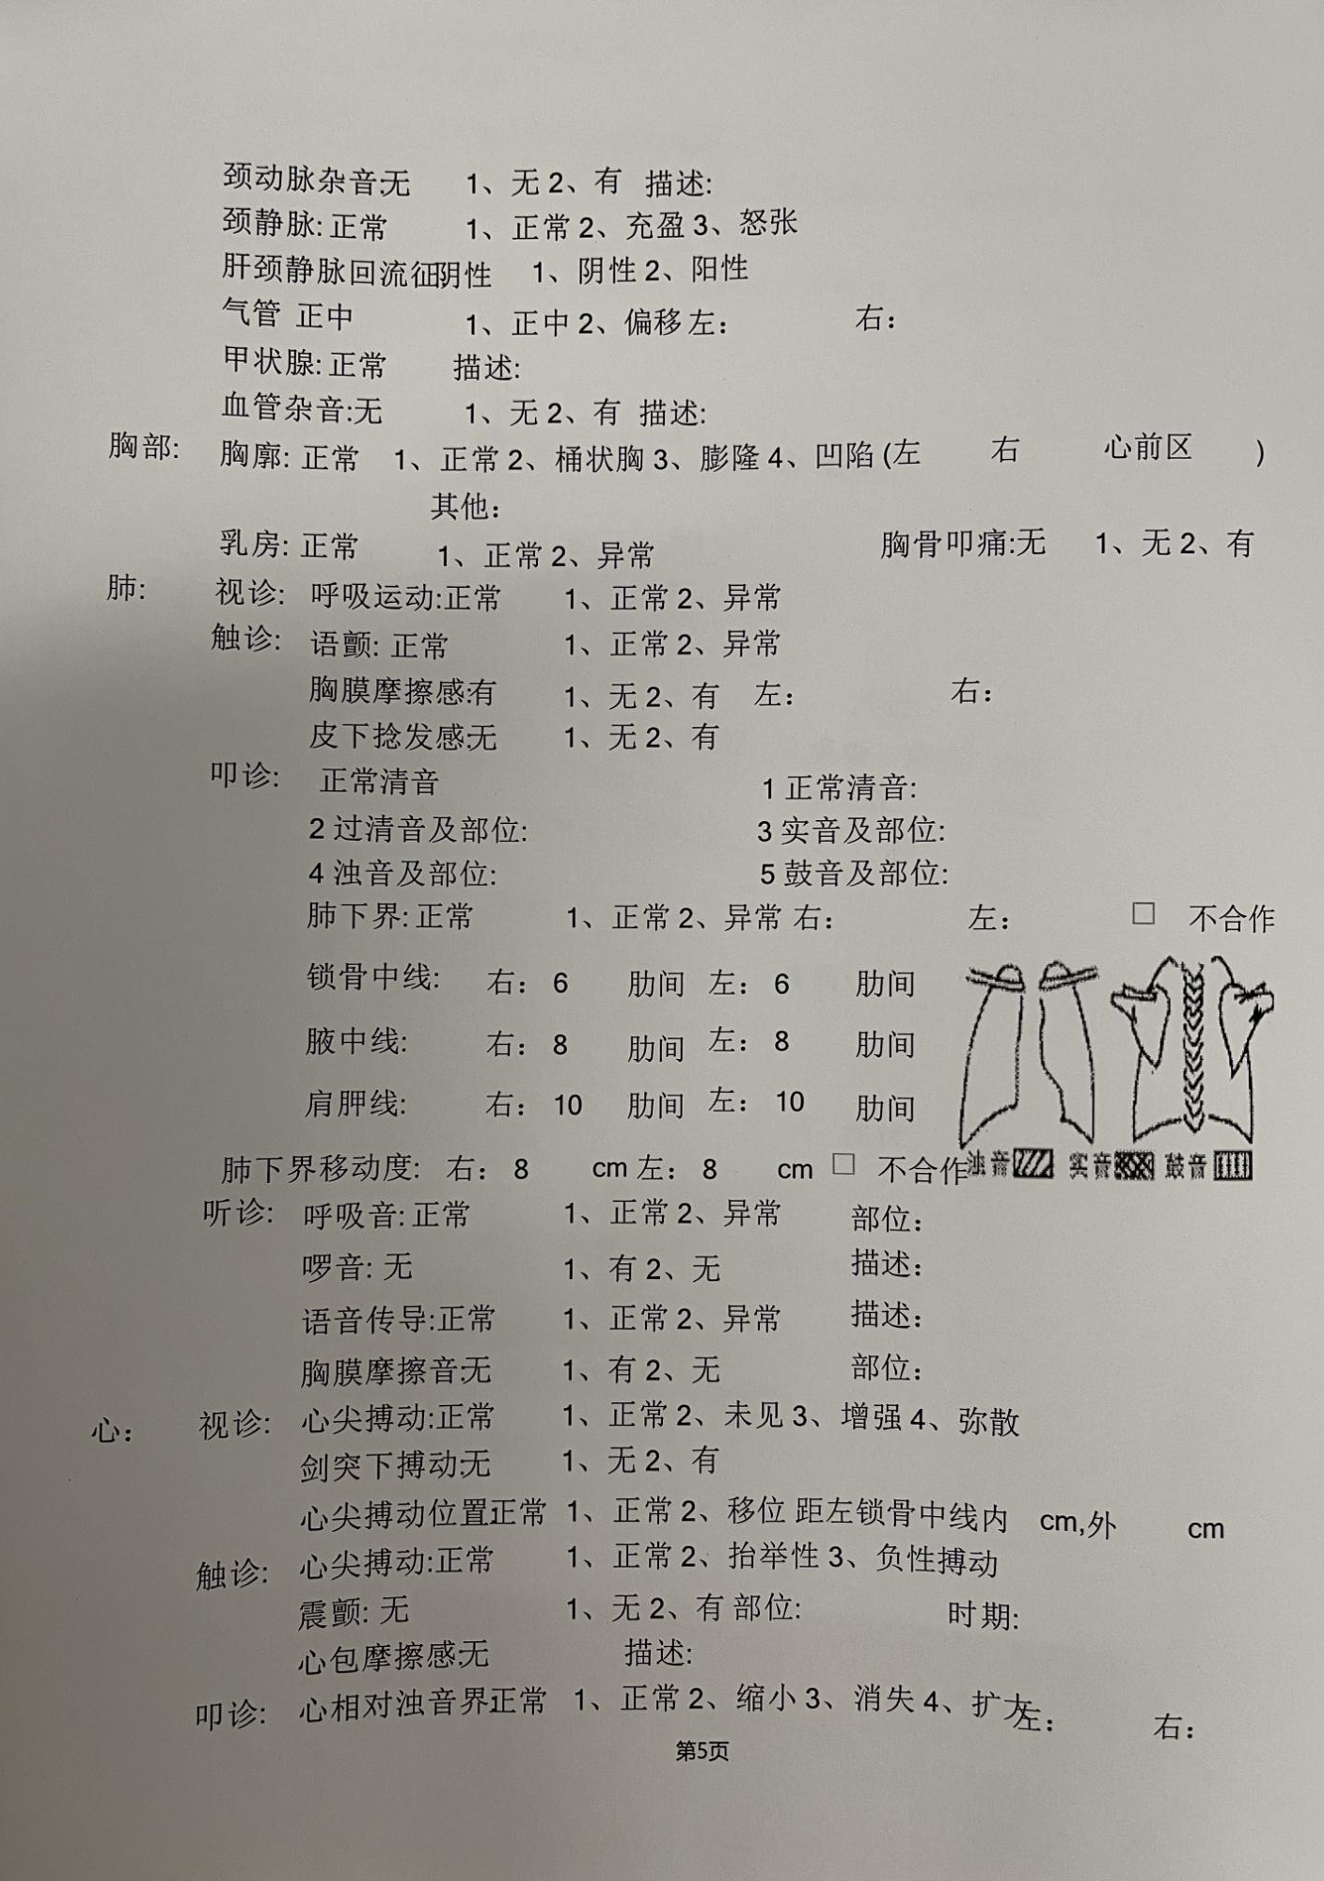
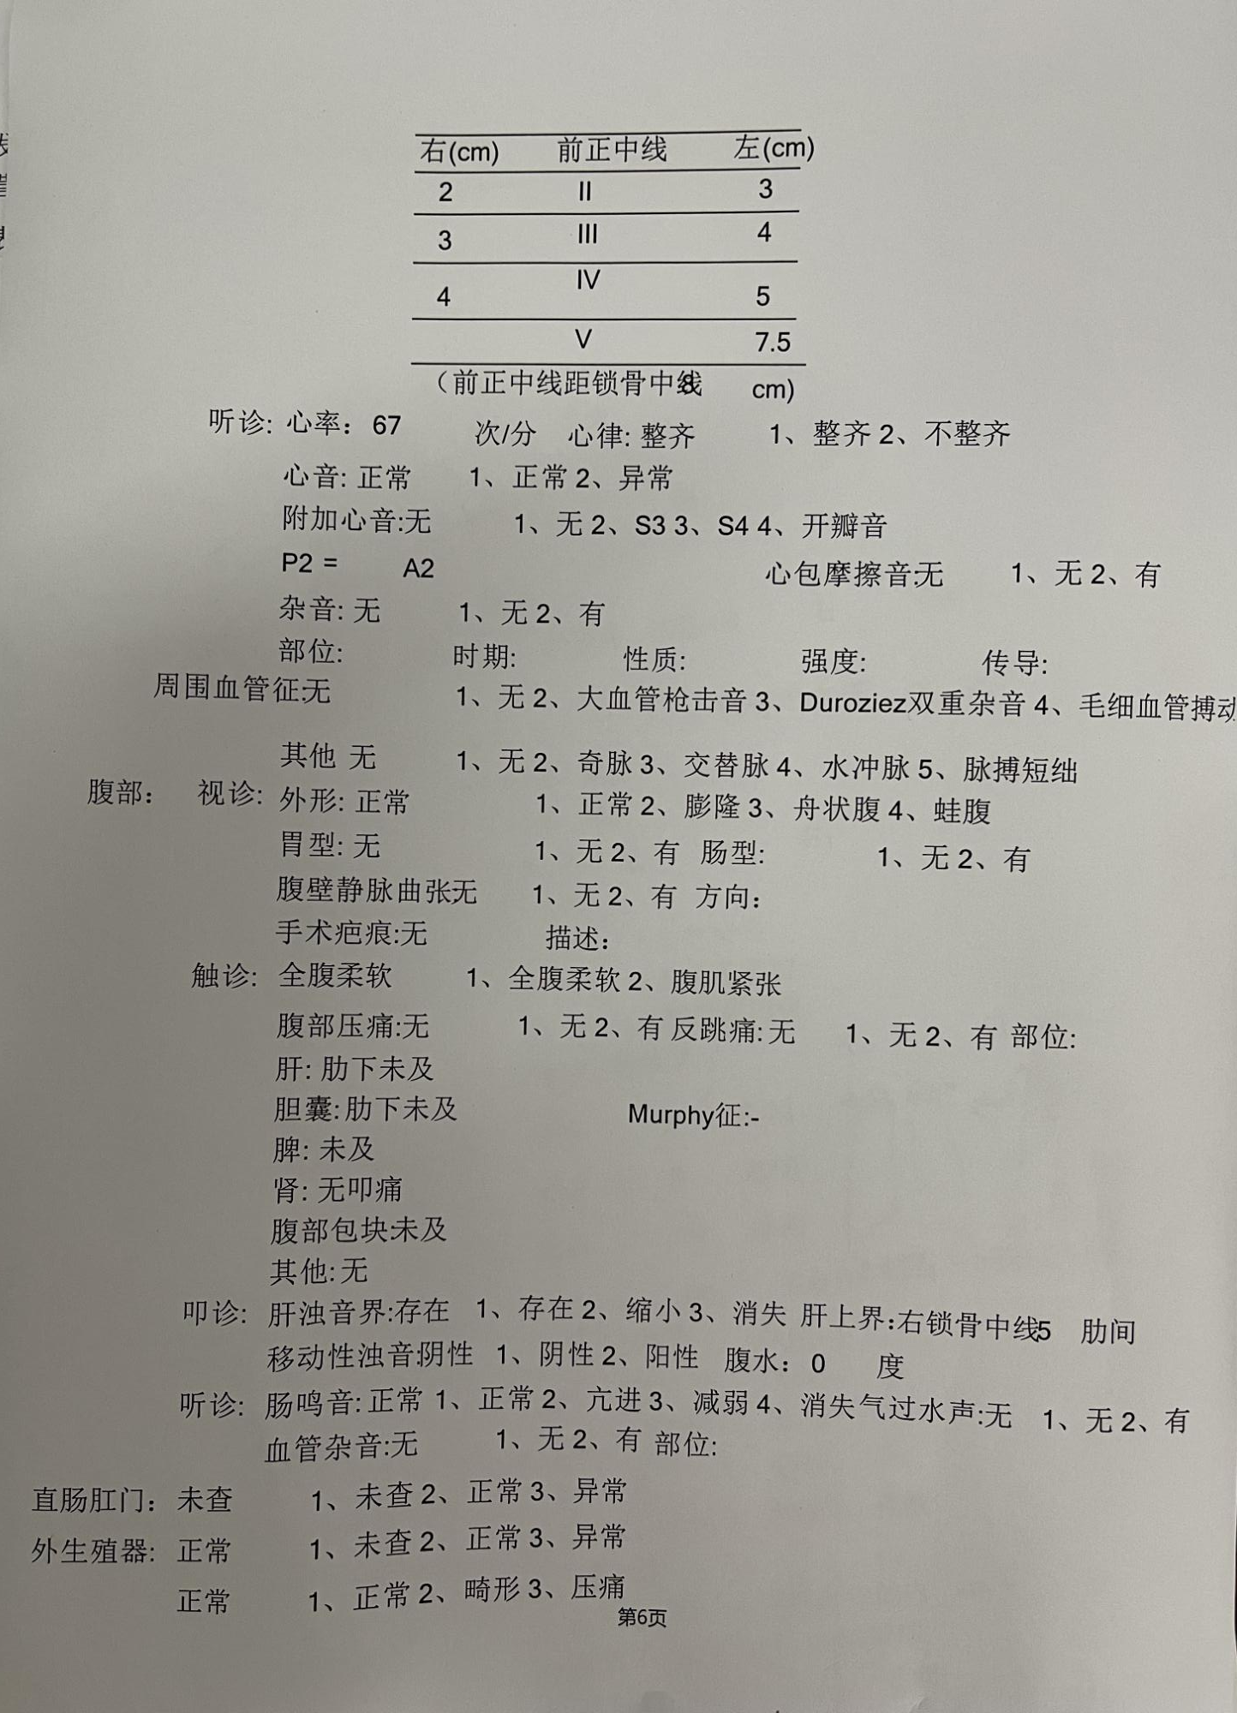
入院记录的内容及格式

